Slide 1
安和國小106年度上學期 家長日 四年12班同-心-童心樂園歡迎您
412班級導師

Slide 2
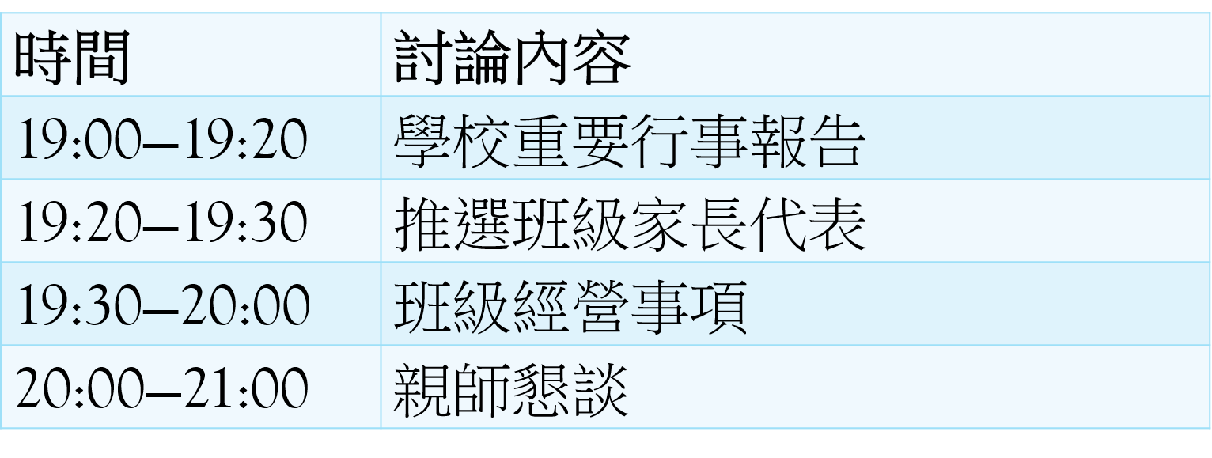
會議流程
本日流程

Slide 3
學校與班級重要事項
◎9/30(六)補國慶連假星期一的課
◎10/7-10/10國慶連假4日
◎10/31、11/1 期中考查
◎11/21-11/25運動週
◎12/17-12/22校內語文競賽
◎1/11、1/12期末考
◎1/19結業式
◎1/21-1/24補上(2/12-2/14的課)
◎1/25寒假開始

Slide 4
推選班級代表
家長會代表
班級家長會組織表
職稱 | 姓名 | 子女姓名 | 電話
會長
副會長
教學組
文書組
活動組
總務組

Slide 5
班級經營事項
準時上學
書包減輕
課堂發表與討論
作業習寫
課文和英文單字背誦

Slide 6
課程說明—國語
精進閱讀與寫作
隔週寫日記(至少100字，三段)
一、三成語練習，二、四佳句
週三、週四晨光時間，閱讀與演說練習時間
聽說讀寫，依課文。鼓勵課前預習、課間筆記和，課後複習(國語課堂練習)
少

Slide 7
課程說明:數學
教材說明:課本、習作、作業簿、隨堂練習本、數學八格簿
課程內容:1.一億以內的數(序列、比大小)
2.乘法(二位╳二位、三位╳二位、二位╳三位、一位╳幾百、二位╳幾百)
3.角度(旋轉角、量角器的使用；鈍角、銳角、周角和平角；角度的計算)
4.除法(四位除一位、二位除二位、三位除二位)
5.三角形(三角形的種類、繪製三角形)
6.分數(真分數、假分數、代分數；將分數標記在數線上)
7.容量和重量的計算(公升/毫公升；公斤/公克的加減乘除)
8.整數四則三位(算式中，由左至右，先乘除後加減的原則)
9.小數(二位小數的意義，小數的家減)
10.長度 (認識公里/公里與公尺的換算/長度的計算))

Slide 8
課程說明 : 社會
主題:家鄉
1.地名與位置
4.家鄉的產業
家鄉
5.家鄉的名勝古蹟
2.自然環境
3.家鄉的開發
6.節慶與名俗活動

Slide 9
親師懇談時間

